Slide 1


Slide 2

Здравствуйте, ребята!
Я рада новой встрече с вами!

Slide 3
Найдите тему нашего урока на стр. 75 учебника. Чему мы будем учиться на уроке?

Slide 4

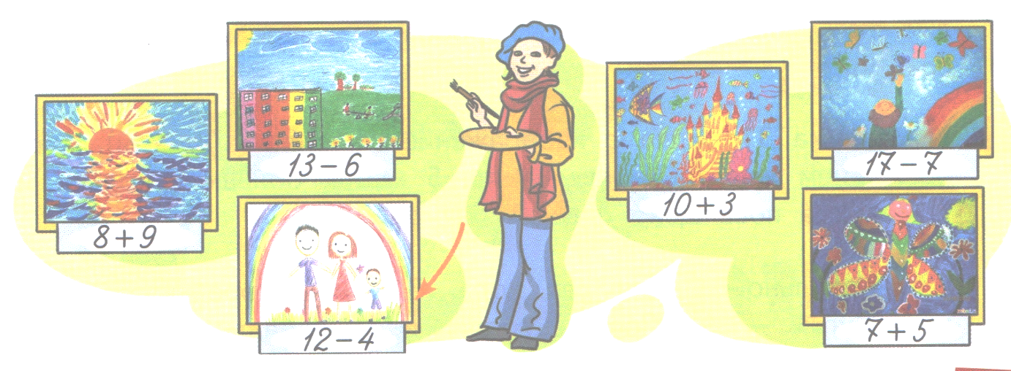
  Решим «круговые» примеры.

Slide 5


Slide 6
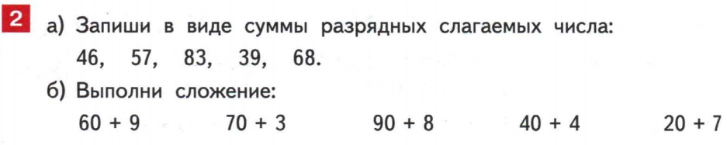

Slide 7
  Как посчитать такой пример: 53 + 4?
53 + 4 =
(50 + 3) + 4 =
50 + (3 + 4) =
57
50 + 3
сумма разрядных слагаемых
сочетательный закон сложения

Slide 8
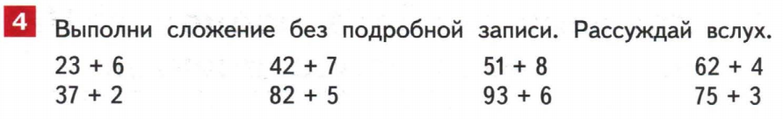

Slide 9
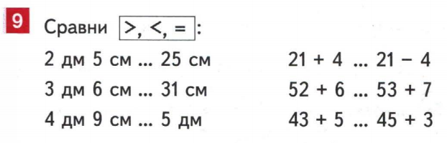


Slide 10

Вариант 1 | Вариант 2
№1 70 + 20 8 + 5 - 6 63 + 6 | №1 90 - 30 6 + 9 - 7 71 + 5
Задача №2 В кабинете рисования 22 коробки с гуашью, а коробок с акварелью на 7 больше. Сколько коробок с акварелью в кабинете рисования? | Задача №2 В кабинете рисования 43 коробки с гуашью, а коробок с акварелью на 5 больше. Сколько коробок с акварелью в кабинете рисования?

Slide 11
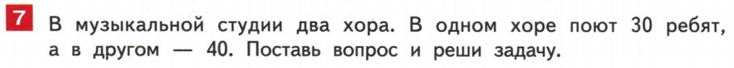


Slide 12
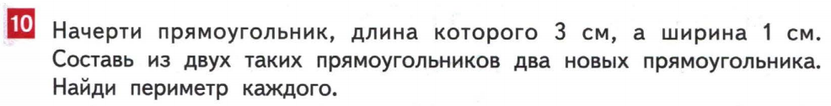

Slide 13

  Давайте вспомним, чему мы учились сегодня на уроке.
  Что показалось немного трудным?
  Спасибо за урок!
  До новых встреч!
  Что вам особенно понравилось?

Slide 14

Домашнее задание:
С. 76 №6, №8.

Slide 15



